Slide 1



11. 5. 2026 – OHK Most / Handelskammer Most + ukázka měření ve firmě Future 21 / Beispiel für eine Messung bei der Firma Future 21
EnMo
Interreg Česko – Sasko
2021–2027
Schopnost určit neznámé tepelné toky v malých a středně velkých výrobních zařízeních
Befähigung zur Ermittlung unbekannter Wärmeströme in Produktionen des Klein- und Mittelstands
Interreg
Sachsen –Tschechien
2021-2027

Slide 2
Projektový tým OHK Most / Projektteam OHK Most Ing. Markéta Vinklárková - Vedoucí projektu (TP3) / Projektleiter (TP3) (vinklarkovamarketa@gmail.com, +420 732 431 295) Ing. Jiřina Pečnerová - Koordinátor terénních studií Koordinator für Feldstudien (reditel@ohk-most.cz, +420 777 627 894) Naďa Kubíčková - Koordinátor školení a implementace Koordinator für Schulung und Implementierung (info@ohk-most.cz, +420 777 627 831) Petr Matoušek - Koordinátor vztahů s veřejností Koordinator für Öffentlichkeitsarbeit (imp@ohk-most.cz, +420 777 627 838)

Slide 3
Aktivity duben / květen 2026 Aktivitäten April / Mai 2026 - propagace projektu / Projektwerbung - zajišťování měření ve firmách / Durchführung von Messungen in Unternehmen - dotazníkové šetření / Fragebogenumfrage

Slide 4
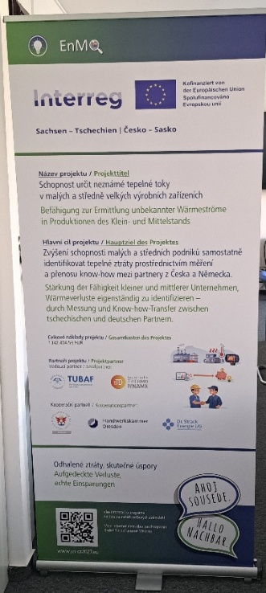
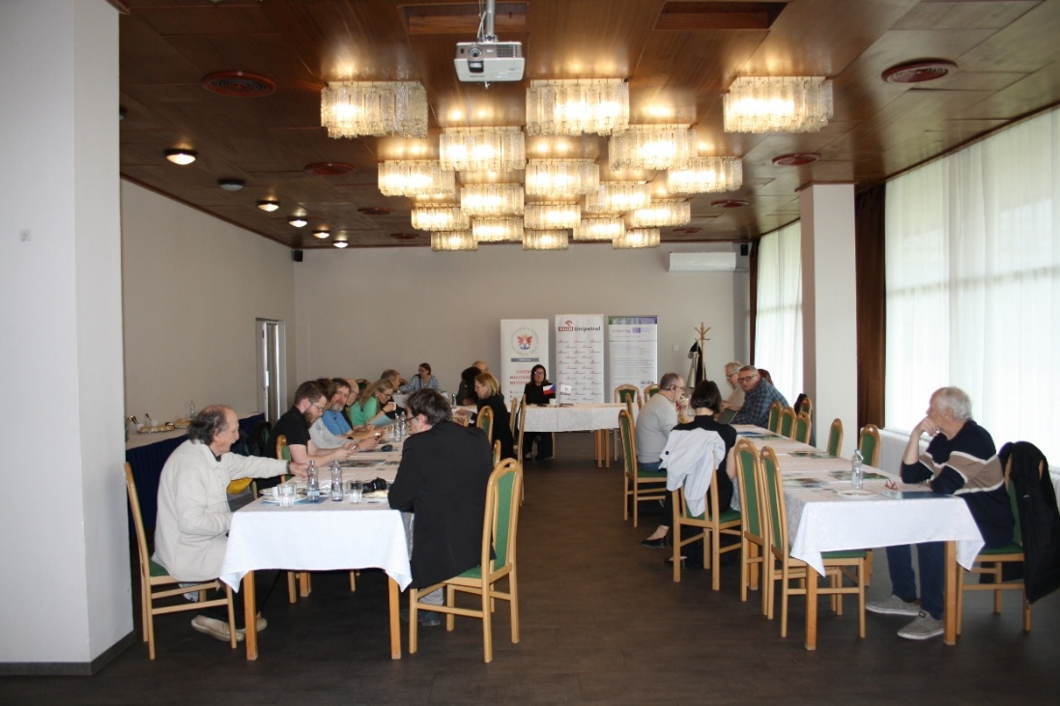
Příklady propagace projektu / Beispiele für die Projektwerbung Shromáždění delegátů OHK Most 16. 4. 2026 Delegiertenversammlung der Handelskammer Most

Slide 5
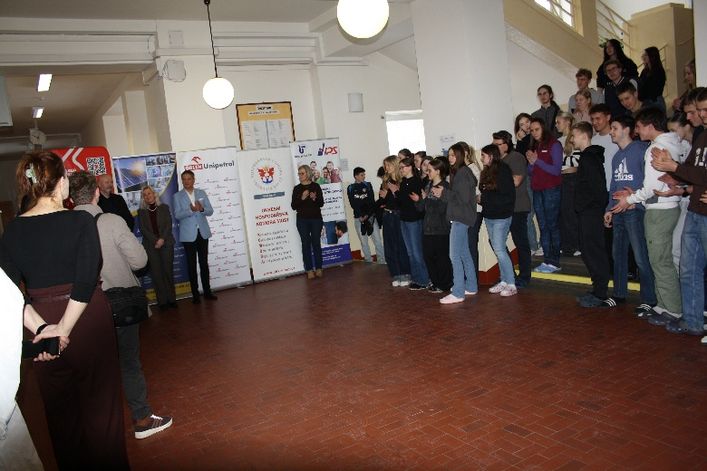
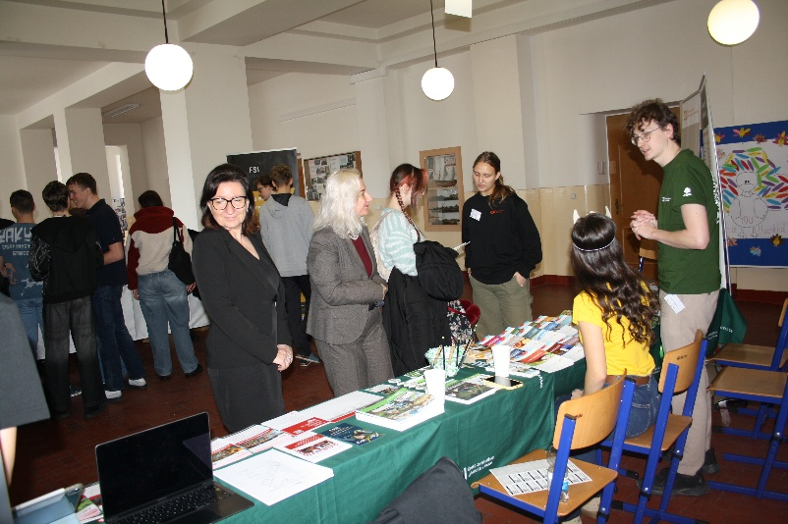
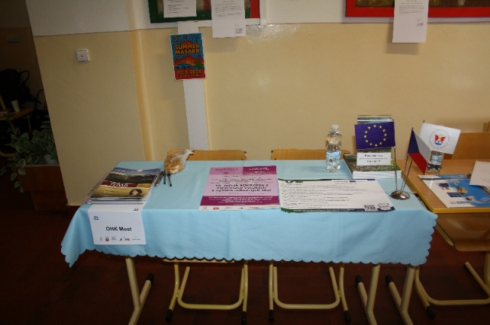
Veletrh vzdělávání SOKRATES 2 dne 17. 2. 2026 Bildungsmesse SOKRATES 2

Slide 6
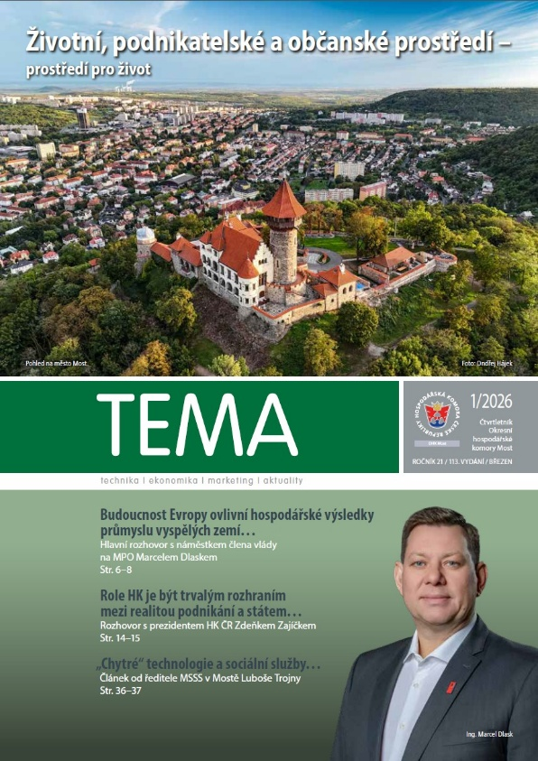
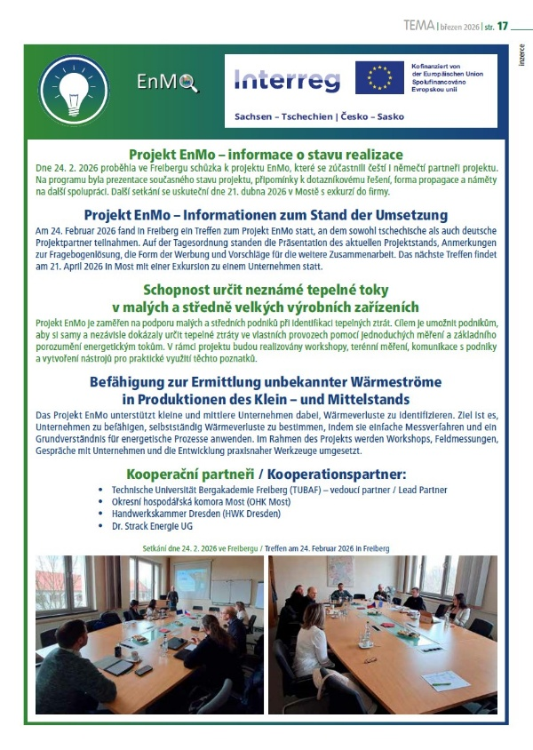
Časopis TEMA 1/2026 / Zeitschrift TEMA 1/2026

Slide 7
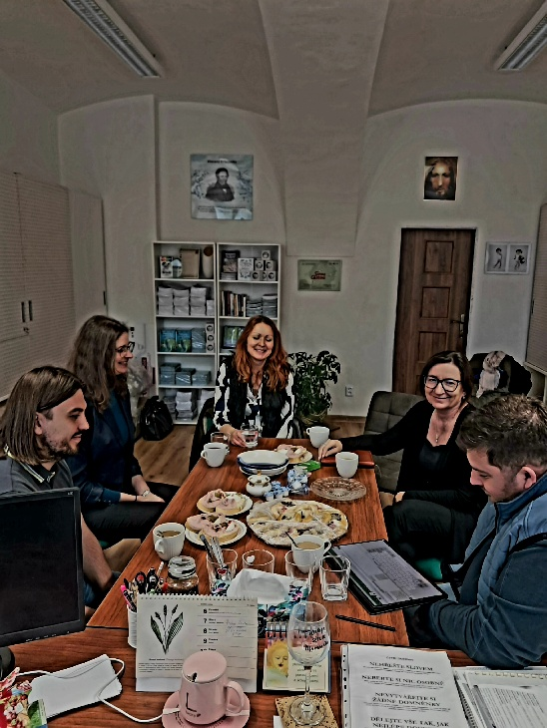
Měření ve firmách / Messungen in Unternehmen Mamavis healing care s.r.o. – 13. duben / April
„Pořízení vlastního výrobního objektu je pro naši společnost významným milníkem. Zároveň si uvědomujeme odpovědnost, kterou s sebou nese jeho efektivní a udržitelný provoz. Zapojení do projektu EnMo nám umožňuje získat cenné odborné informace o tom, kde můžeme dosáhnout úspor energie a zlepšit celkovou efektivitu výroby,“ uvedl zástupce společnosti Mamavis healing care s.r.o.
„Der Erwerb einer eigenen Produktionsstätte ist für unser Unternehmen ein bedeutender Meilenstein. Gleichzeitig sind wir uns der Verantwortung bewusst, die mit ihrem effizienten und nachhaltigen Betrieb einhergeht. Die Teilnahme am EnMo-Projekt ermöglicht es uns, wertvolle fachliche Erkenntnisse darüber zu gewinnen, wo wir Energieeinsparungen erzielen und die Gesamteffizienz der Produktion verbessern können“, erklärte ein Vertreter der Firma Mamavis healing care s.r.o.

Slide 8
Mamavis healing care s.r.o. — Výsledky návštěvy
Ergebnisse des Betriebsbesuchs
Firma / Unternehmen: Mamavis healing care s.r.o., Prunéřov 58
Datum: 13. 4. 2026 | Kategorie MSP: mikro
- Teplota otopné vody: 71 °C (term. kotle, výstup do topení)
- 4 měřené místnosti: T 15–19 °C + vlhkost
- Hodnocení: Basic / nevhodná pro projekt
- Žádné průmyslové tepelné procesy

Slide 9
Mamavis healing care s.r.o. — Výsledky návštěvy
Ergebnisse des Betriebsbesuchs
Firma / Unternehmen: Mamavis healing care s.r.o., Prunéřov 58
Datum: 13. 4. 2026 | Kategorie: Kleinstunternehmen
- Heizwassertemperatur: 71 °C (Heizkessel, Vorlauf in die Heizung) - 4 gemessene Räume: T 15–19 °C + Luftfeuchtigkeit - Bewertung: Basic / für das Projekt ungeeignet - Keine industriellen thermischen Prozesse

Slide 10
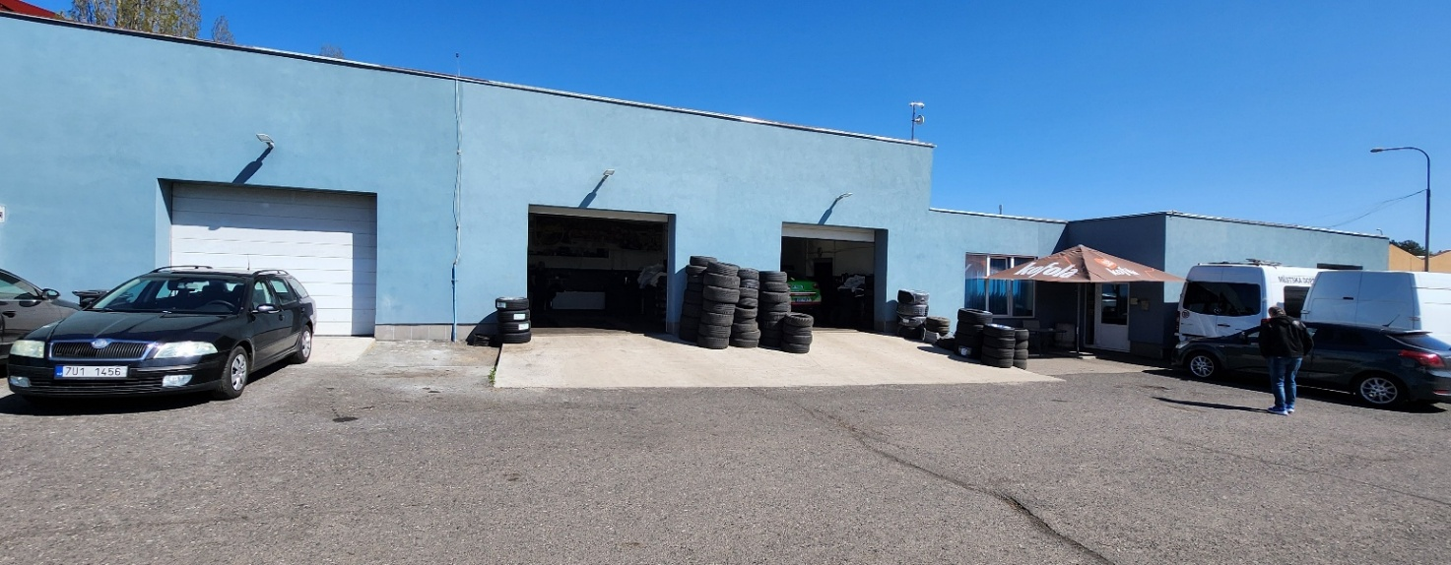
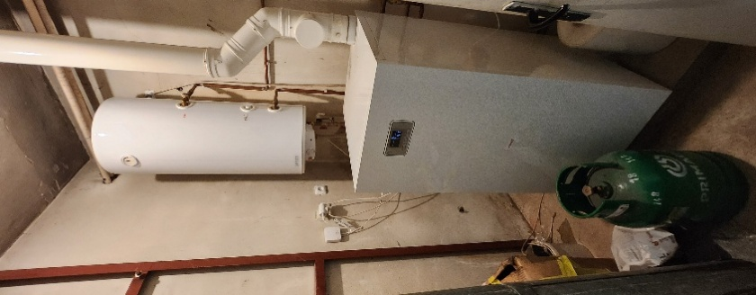
Měření ve firmách / Messungen in Unternehmen DD 22 (Pneuservis / Reifenservice) – 22. duben / April

Slide 11
DD 22 s.r.o. (Pneuservis-Most) — Výsledky návštěvy
Ergebnisse des Betriebsbesuchs
Firma / Unternehmen: DD 22 s.r.o. (Pneuservis-Most), Zahradní 1010, Most
Datum: 22. 4. 2026 | Kategorie MSP: mikro (5 zaměstnanců) | nájem
- Pneuservis a autoservis — plyn 55 m³ + elektřina 13 MWh
- Naměřeno: teplota otopné vody 40/50 °C (plynový kotel)
- Pronajatý objekt — malá možnost změn, kotel již zefektivněn
- Hodnocení: Basic / nevhodná — žádné zpětné využití tepla

Slide 12
DD 22 s.r.o. (Pneuservis-Most) — Výsledky návštěvy
Ergebnisse des Betriebsbesuchs
Firma / Unternehmen: DD 22 s.r.o. (Pneuservis-Most), Zahradní 1010, Most
Datum: 22. 4. 2026 | Kategorie: Kleinstunternehmen (5 Mitarbeiter) | Miete
- Reifenservice und Autowerkstatt — Gas 55 m³ + Strom 13 MWh - Gemessen: Heizwassertemperatur 40/50 °C (Gaskessel) - Mietobjekt – kaum Änderungsmöglichkeiten, Heizkessel bereits optimiert - Bewertung: Basic / ungeeignet – keine Wärmerückgewinnung

Slide 13
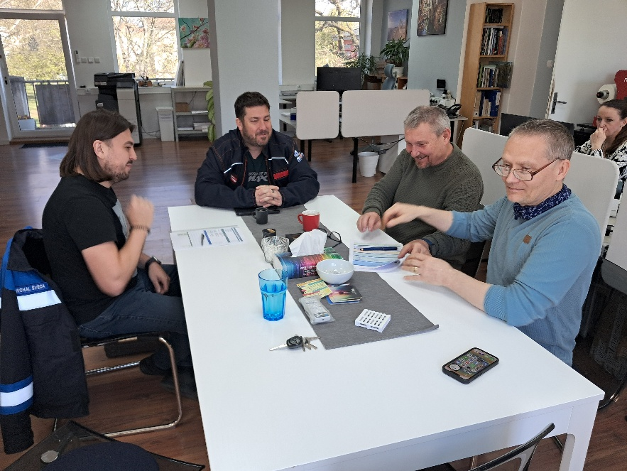
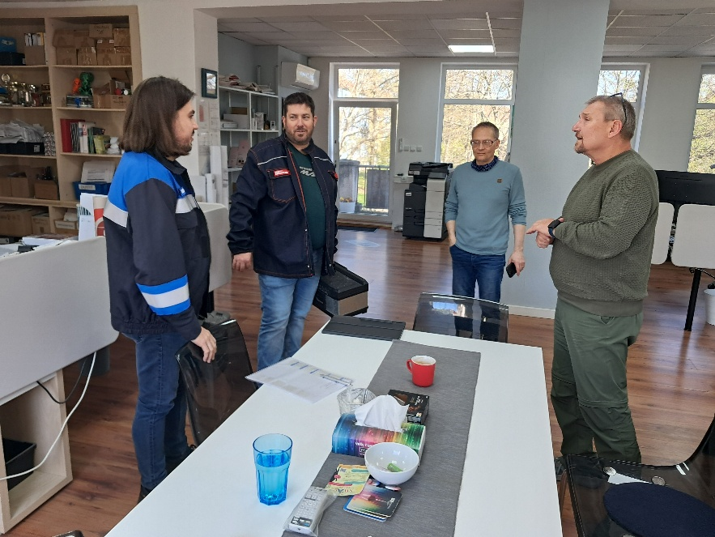
Měření ve firmách / Messungen in Unternehmen TISKÁRNA K & B, s.r.o. (Drucker) – 22. duben / April

Slide 14
TISKÁRNA K & B, s.r.o. — Výsledky návštěvy
Ergebnisse des Betriebsbesuchs
Firma / Unternehmen: TISKÁRNA K & B, s.r.o., L. Štúra 2456/16, Most
Datum: 22. 4. 2026 | Kategorie MSP: malá (24 zaměstnanců) | vlastní
- Digitální a ofsetový tisk — elektřina 300 MWh/rok, přímotopy
- Naměřeno: odpadní teplo strojů 16–76 °C (termokamera)
- 10 měřicích míst: 3 výrobní místnosti + sklad, T až 76 °C
- Hodnocení: Medium — obálka nezateplena, nekontinuální proces

Slide 15
TISKÁRNA K & B, s.r.o. — Výsledky návštěvy
Ergebnisse des Betriebsbesuchs
Firma / Unternehmen: TISKÁRNA K & B, s.r.o., L. Štúra 2456/16, Most
Datum: 22. 4. 2026 | Kategorie: klein (24 Mitarbeiter) | eigenständig
- Digital- und Offsetdruck – Stromverbrauch 300 MWh/Jahr, Elektroheizungen - Gemessen: Abwärme der Maschinen 16–76 °C (Wärmebildkamera) - 10 Messstellen: 3 Produktionsräume + Lager, T bis 76 °C
- Bewertung: Mittel – Ummantelung nicht isoliert, diskontinuierlicher Prozess

Slide 16
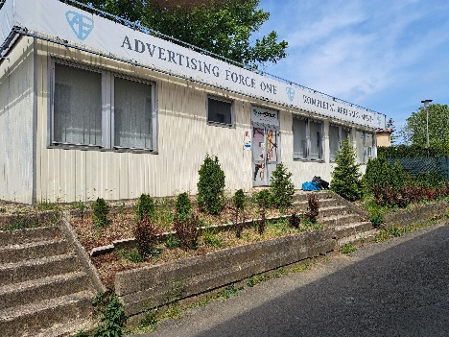
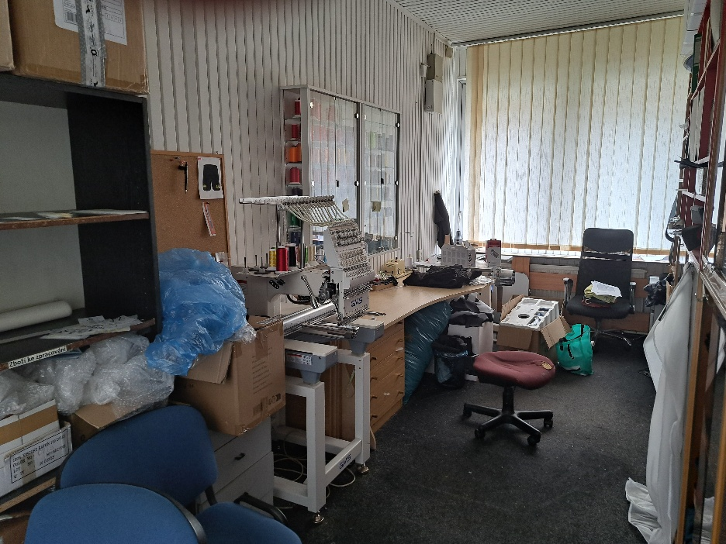
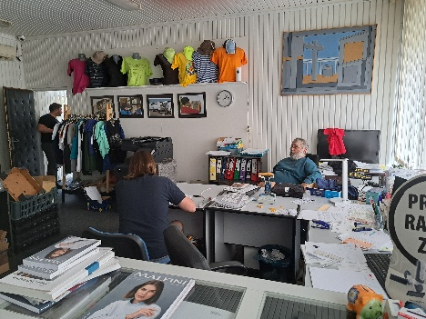
Měření ve firmách / Messungen in Unternehmen A-FORCE, s.r.o.(Werbeagentur) – 4. květen / Mai

Slide 17
A-force s.r.o. — Výsledky návštěvy
Ergebnisse des Betriebsbesuchs
Firma / Unternehmen: A-force s.r.o., Hollarova 1738, Most
Datum: 4. 5. 2026 | Kategorie MSP: mikro
- Reklamní agentura, 1 zaměstnanec, vlastní budova
- Energie: horkovod 80 GJ, topná voda 40–60 °C
- Naměřeno: teplota otopné vody 40/50 °C
- Žádné chlazení, odsávání, ISO ani energ. management

Slide 18
A-force s.r.o. — Výsledky návštěvy
Ergebnisse des Betriebsbesuchs
Firma / Unternehmen: A-force s.r.o., Hollarova 1738, Most Datum: 4. 5. 2026 | Kategorie: Kleinstunternehmen
- Werbeagentur, 1 Mitarbeiter, eigenes Gebäude - Energie: Warmwasser 80 GJ, Heizwasser 40–60 °C - Gemessen: Heizwassertemperatur 40/50 °C - Keine Kühlung, Absaugung, ISO-Zertifizierung oder Energiemanagement

Slide 19
FIRECLAY spol. s r.o. — Výsledky návštěvy
Ergebnisse des Betriebsbesuchs
Firma / Unternehmen: FIRECLAY spol. s r.o., Růžodol 5, Litvínov
Datum: 29. 4. 2026 | Kategorie MSP: střední (75 zaměstnanců)
- Výroba plastových oken, zámečna, stavební činnost
- Elektřina 126 MWh/rok | ISO 50001 | TČ 55/60 °C
- 8 měřicích míst: obálka budovy + svařování oken (T až 150 °C)
- Hodnocení: Medium — vhodná pro měření

Slide 20
FIRECLAY spol. s r.o. — Výsledky návštěvy
Ergebnisse des Betriebsbesuchs
Firma / Unternehmen: FIRECLAY spol. s r.o., Růžodol 5, Litvínov
Datum: 29. 4. 2026 | Kategorie: mittelgroß (75 Mitarbeiter)
- Herstellung von Kunststofffenstern, Schlosserei, Bautätigkeit - Strom 126 MWh/Jahr | ISO 50001 | Wärmepumpe 55/60 °C - 8 Messstellen: Gebäudehülle + Fensterrahmen (T bis 150 °C) - Bewertung: Mittel – für Messungen geeignet

Slide 21
Souhrn návštěv firem — přehled hodnocení
Zusammenfassung der Betriebsbesuche — Bewertungsübersicht
Firma | Datum | Kategorie | Energie | Hodnocení
Mamavis healing care | 13.4.2026 | mikro | kotel na dřevo | Basic
A-force s.r.o. | 4.5.2026 | mikro | horkovod 80 GJ | Basic
FIRECLAY spol. s r.o. | 29.4.2026 | střední | el. 126 MWh | Medium
DD 22 (Pneuservis) | 22.4.2026 | mikro | plyn + el. 13 MWh | Basic
TISKÁRNA K & B | 22.4.2026 | malá | el. 300 MWh | Medium

Slide 22
Souhrn návštěv firem — přehled hodnocení
Zusammenfassung der Betriebsbesuche — Bewertungsübersicht
Unternehmen | Datum | Kategorie | Energie | Bewertung
Mamavis healing care | 13.4.2026 | Kleinstunternehmen | Holzkessel | Basic
A-force s.r.o. | 4.5.2026 | Kleinstunternehmen | Warmwasserleitung 80 GJ | Basic
FIRECLAY spol. s r.o. | 29.4.2026 | mittelgroß | Strom. 126 MWh | Medium
DD 22 (Pneuservis) | 22.4.2026 | Kleinstunternehmen | Gas + Strom 13 MWh | Basic
TISKÁRNA K & B | 22.4.2026 | klein | Strom 300 MWh | Medium

Slide 23
Projekt EnMo v roce 2026 - plán - setkávání s partnery projektu - komunikace s firmami, měření - propagace projektu Das EnMo- Projekt im Jahr 2026 - Plan - Treffen mit Projektpartnern - Kommunikation mit Unternehmen, Messungen - Projektwerbung

Slide 24
Děkujeme za pozornost! Tým OHK Most Vielen Dank für Ihre Aufmerksamkeit! Das Team von Handelskammer Most

